Slide 1




Виталий Алифанов, Основатель

Slide 2
Проблема
Большой наплыв жителей стран Африки, в том числе сотрудников и студентов.
Расизм, языковые и культурные барьеры, документооборот - с этими трудностями, по нашим данным, сталкиваются 50% Африканцев при поиске жилья
За последние 13 лет количество студентов из Африки утроилось.

Slide 3

Решение/Продукт и его технологичность
Онлайн платформа для аренды жилья.
Предоставление клининговых и риэлторских услуг, а также замер уровня шума.
Использование счёта Эскроу для безопасной оплаты.
Верификация пользователя.

Slide 4

Рынок / Конкуренты
Суточно.ру, Циан, Авито, Домклик, Квартирка.
Отсутствие ориентации на иностранцев.
Большая нагруженность на сервис поддержки.
Нет сервисов для удобства жильцов: измерения уровня шума, клининга, риэлторских услуг.

Slide 5
Рынок / Конкуренты
Исправный доступный рынок (SOM)
• 30% африканцев в России
Средняя стоимость аренды: 2000 руб. Комиссия 5%
Итого: 86,4 млн рублей.
Обслуживаемый адресуемый рынок (SAM)
>30 тысяч африканцев в России
• Средняя стоимость аренды: 2000 руб. Комиссия 5%
Итого: 288 млн рублей.
Общий адресуемый рынок (TAM)
• Всего в России 144 млн человек
Средняя стоимость аренды: 2000 руб. Комиссия 5%
Итого: 1,4 т. рублей.

Slide 6

Бизнес-модель
Афро-Кива получает доход через комиссионную бизнес-модель, взимая 5% от каждого бронирования или продажи недвижимости.
Платформа также предлагает премиальные услуги для хозяев и гостей, такие как персонализированные услуги консьержа и управление недвижимостью.
Мы также планируем получать доход за счет клининговых и риэлторских услуг.

Slide 7
Текущие результаты

Slide 8
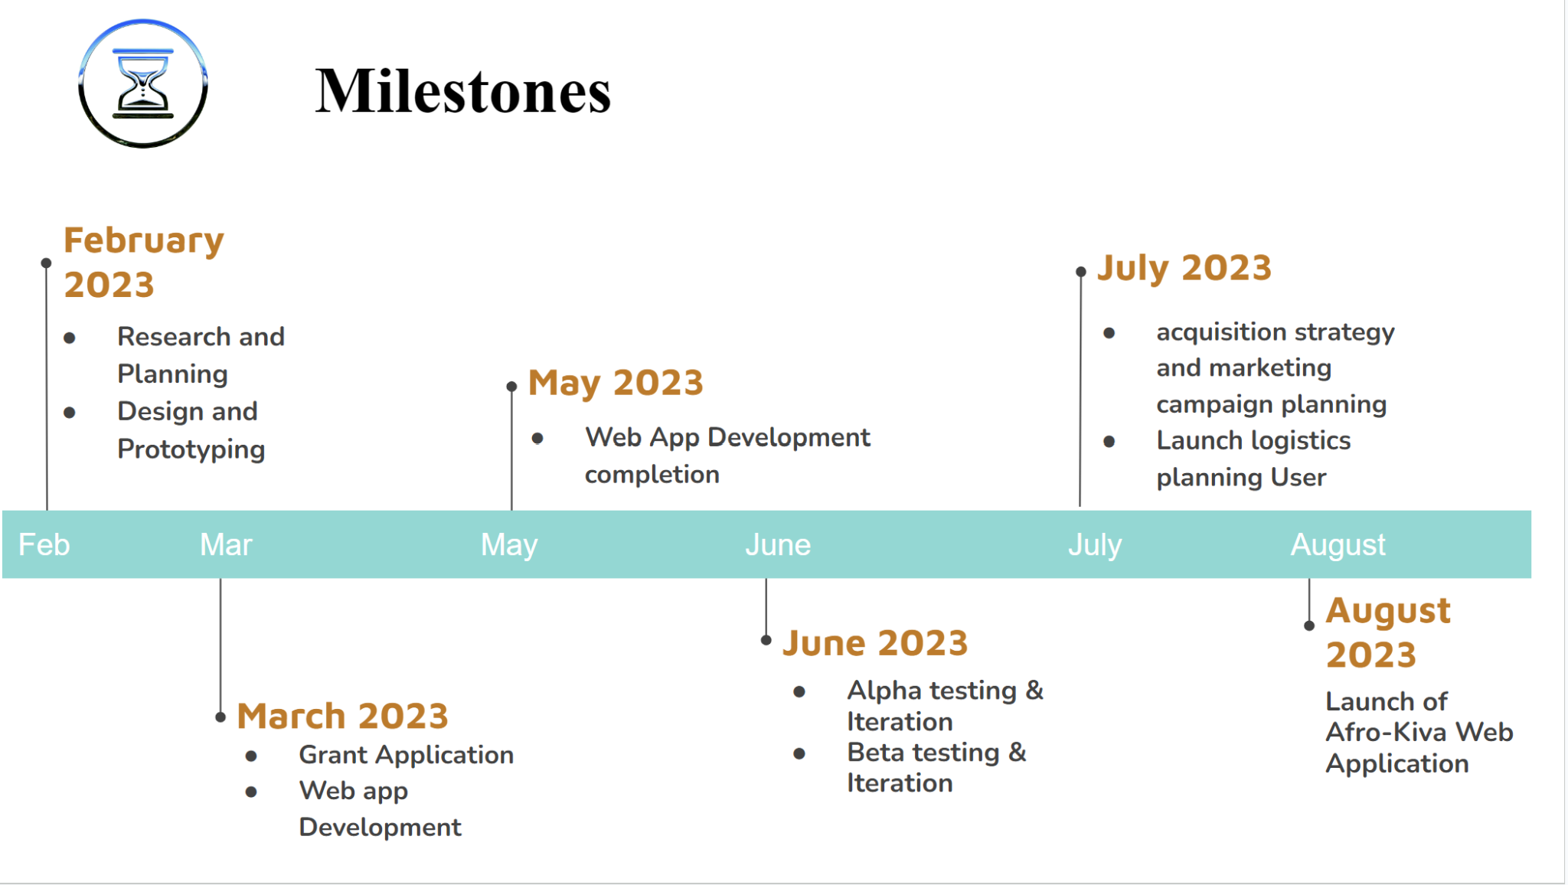
План развития/Дорожная карта

Slide 9


